Slide 1
五章（一） 触发器
5.1 概述
5.2 SR锁存器
5.3触发器
5.3.1 电平触发的触发器
5.3.3 脉冲触发的触发器（主从触发器）
5.3.2 边沿触发的触发器
5.3.4 触发器的逻辑功能及其描述方法
※5.3.5 触发器的动态特性

Slide 2
5.1概述
一、什么是触发器
能够存储1位二进制信号的基本单元电路统称为触发器。
二、触发器的特点
1. 具有两个能自行保持的状态，用来表示逻辑状态的0和1，或二进制数的0和1。
2. 在触发信号的操作下，根据不同的输入信号可以置成1或0状态。
三、触发器的分类
按触发方式分：
电平触发的触发器
脉冲触发的触发器
边沿触发的触发器
按逻辑功能不同分：
RS触发器（RSFF）
JK触发器（JKFF）
T触发器（TFF）
D触发器（DFF）

Slide 3
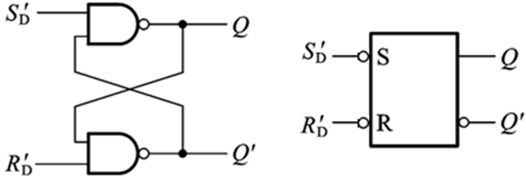
5.2 SR锁存器
一、工作原理
1、由两个与非门输入端、输出端交叉连接构成
互补输出端：
Q=0、Q’=1的状态称“0”态， Q=1、Q’=0的状态称“1”态。
工作原理：把输入信号作用前的状态称为原态（现态），用Q^{n}表示（或用Q表示）
把输入信号作用后触发器的状态称为新态（次态）用Q^{n+1}表示（或用Q*表示）

Slide 4
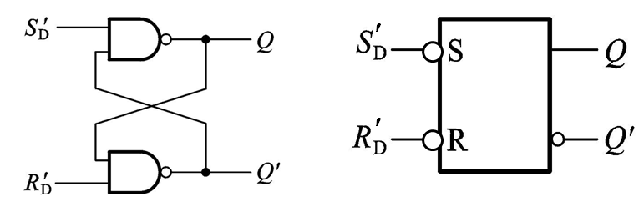


触发信号
低电平有效
 | Q^{n}（原态） | Q^{n+1}（次态） | 功能说明
1 1 1 | 0 1 | 0 1 | 保持原状态
0 1 0 1 | 0 1 | 1 1 | 置1（置位）
1 0 0 | 0 1 | 0 0 | 置0（复位）
0 0 0 0 | 0 1 | 1 ^{①} 1 ^{①} | 状态不定
约束条件：S_{D}R_{D}=0或S_{D}’+R_{D}’=1

Slide 5
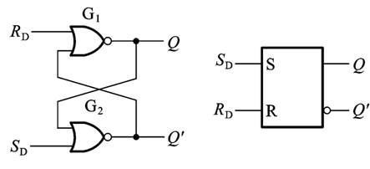
2、由两个或非门输入端、输出端交叉连接构成
S_{D} R_{D} | Q^{n}（原态） | Q^{n+1}（次态） | 功能说明
0 0 0 0 | 0 1 | 0 1 | 保持原状态
1 0 0 | 0 1 | 1 1 | 置1（置位）
0 1 0 1 | 0 1 | 0 0 | 置0（复位）
1 1 1 1 | 0 1 | 0 ^{①} 0 ^{①} | 状态不定
约束条件：S_{D}R_{D}=0或S_{D}’+R_{D}’=1

Slide 6
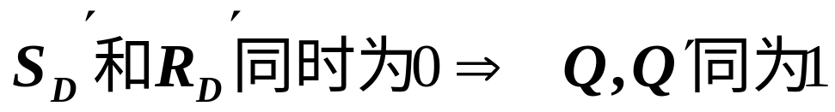
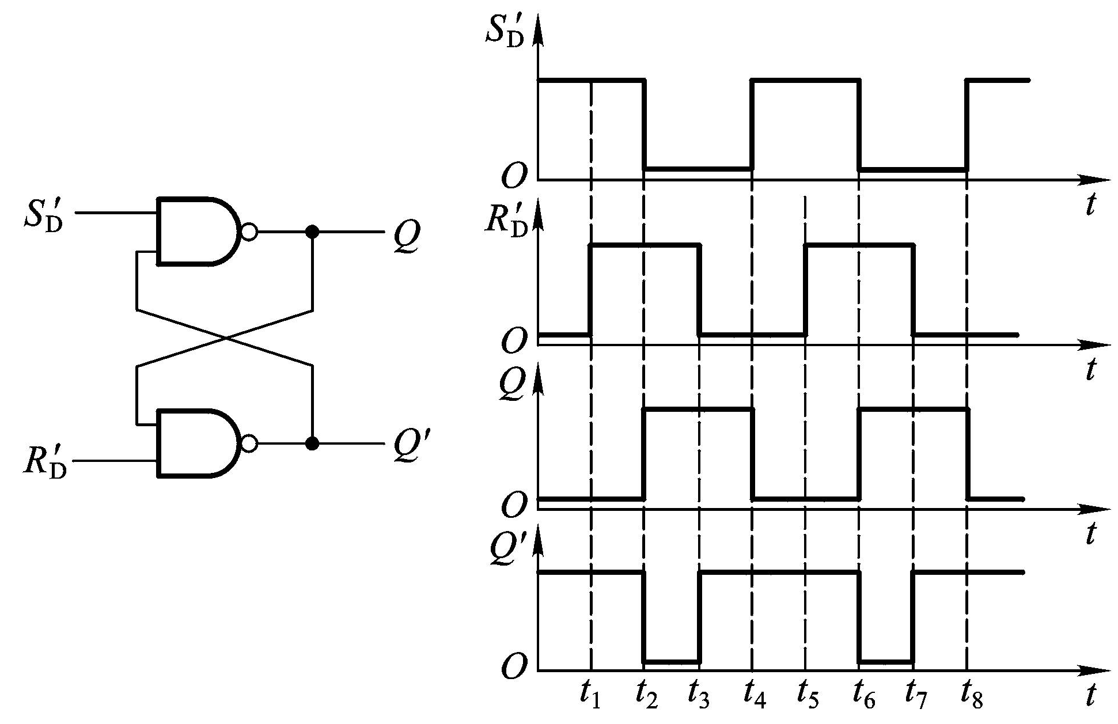
例5.2.1：已知基本SR锁存器的输入波形，试画出输出波形。

Slide 7
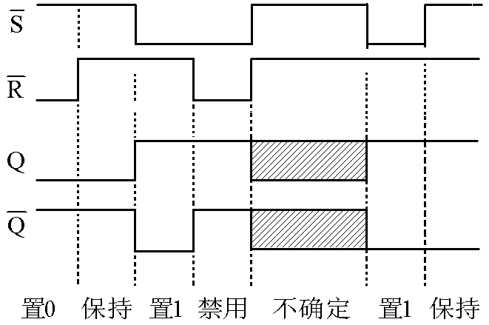

Slide 8
二、SR锁存器的动作特点
输入信号的全部作用时间里，都能直接改变输出端的状态。所以基本RS触发器S_{D}（S_{D}’）称为直接置位端（置1端）、 R_{D}（R_{D}’）称为直接复位端（置0端或清0端）。
由于S_{D}或R_{D}为1都能直接改变触发器的输出状态，因此抗干扰能力差

Slide 9

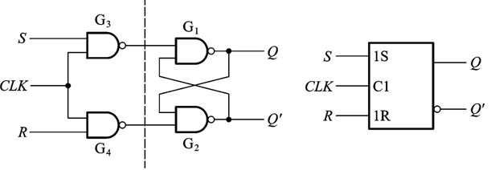
5.3 触发器
5.3.1 电平触发的触发器
0 | X | X | 0 | 0
0 | X | X | 1 | 1
1 | 0 | 0 | 0 | 0
1 | 0 | 0 | 1 | 1
1 | 1 | 0 | 0 | 1
1 | 1 | 0 | 1 | 1
1 | 0 | 1 | 0 | 0
1 | 0 | 1 | 1 | 0
1 | 1 | 1 | 0 | 1*
1 | 1 | 1 | 1 | 1*
一、电路结构和工作原理
电平触发SR触发器

Slide 10
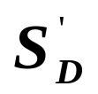
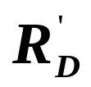
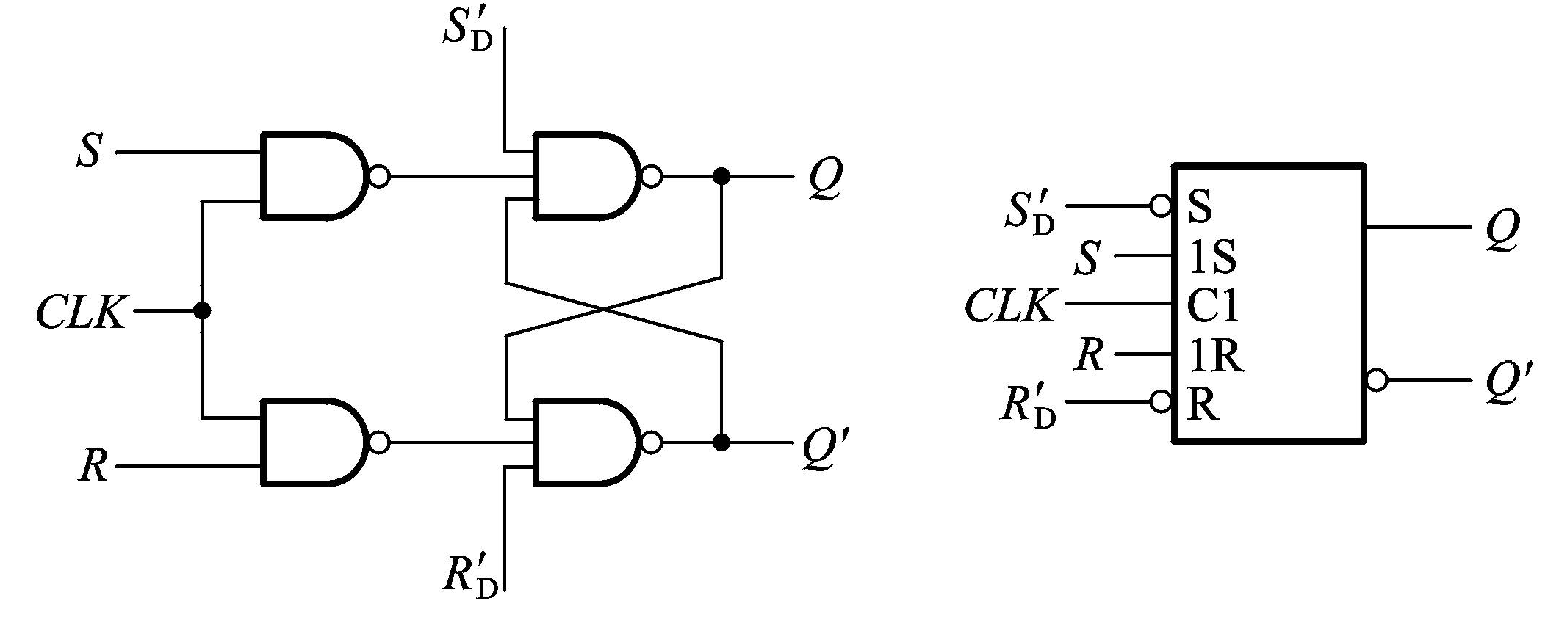
有时需要在CLK的有效电平到达之前（CLK=0时）预先将触发器的状态置成指定的状态，为此设置了异步置1端
和置0端 。

Slide 11
二、动作特点
1. CLK=0期间触发器状态保持不变。
2. CLK=1期间， S和R的变化都将引起输出状态的变化。
如果在CLK=1期间R、S发生多次变化，则触发器的状态可随之发生多次翻转。降低了触发器的抗干扰能力。

Slide 12
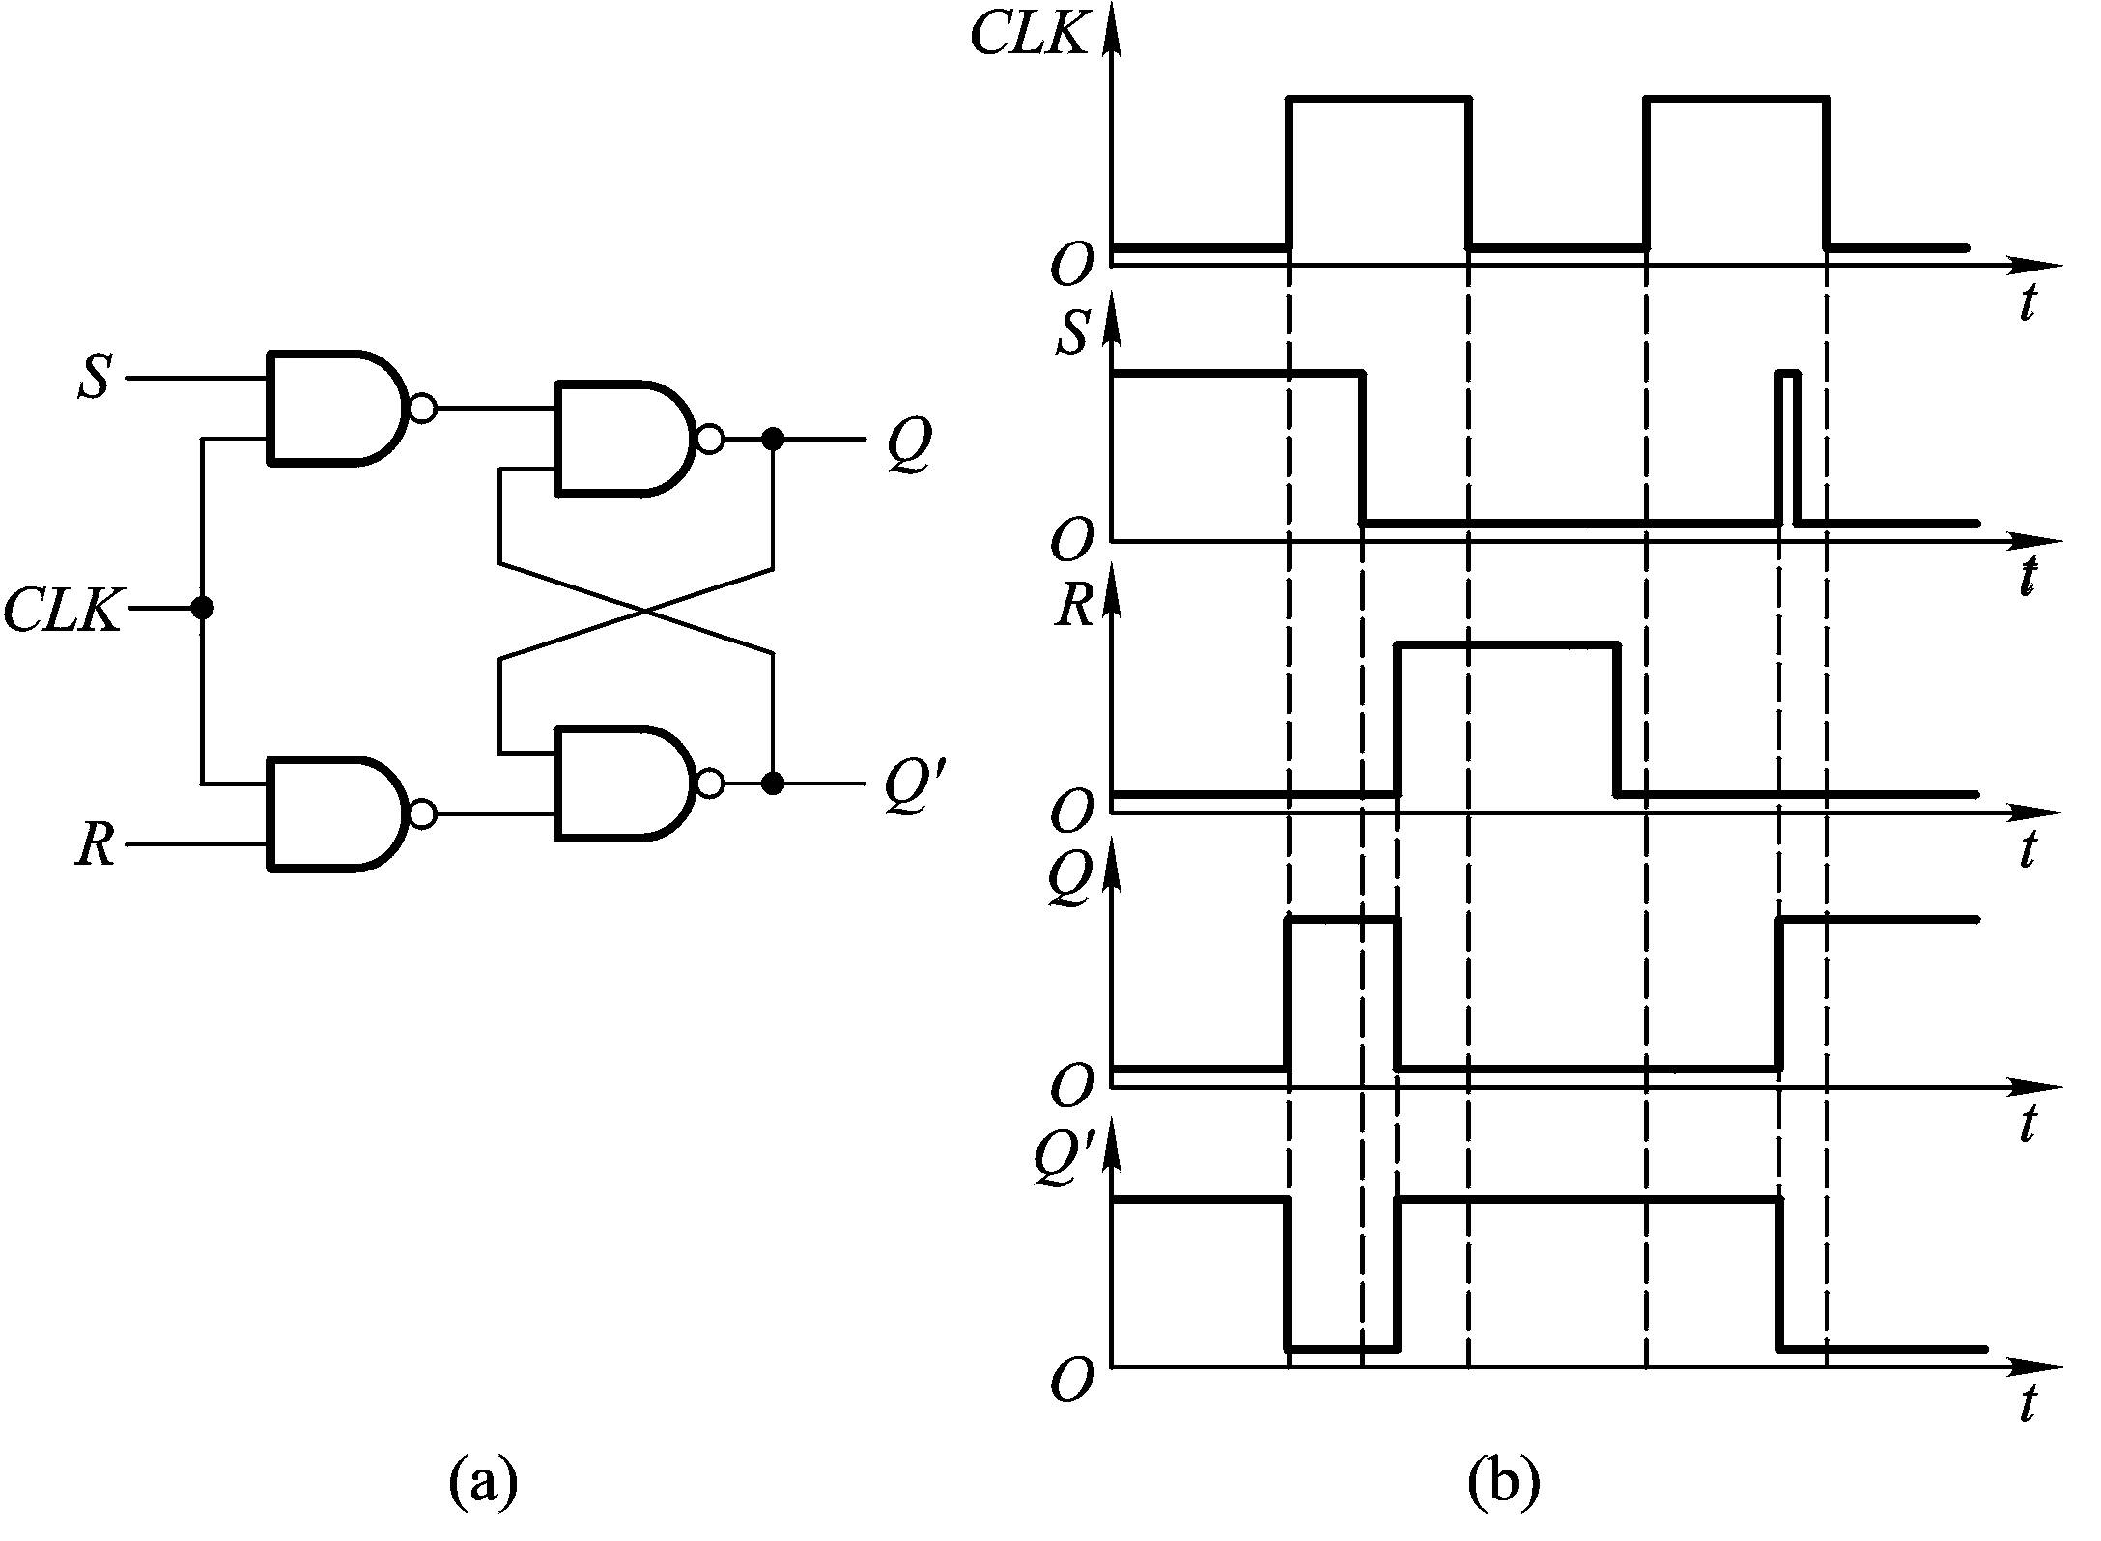
例5.3.1：已知电平触发的SR触发器的输入波形，试画出输出波形。
Q初始状态为0
干扰
电平触发器存在的问题：
CLK=1期间，S、R的状态多次变化，那么触发器输出的状态也发生多次翻转，这就降低了触发器的抗干扰能力。

Slide 13
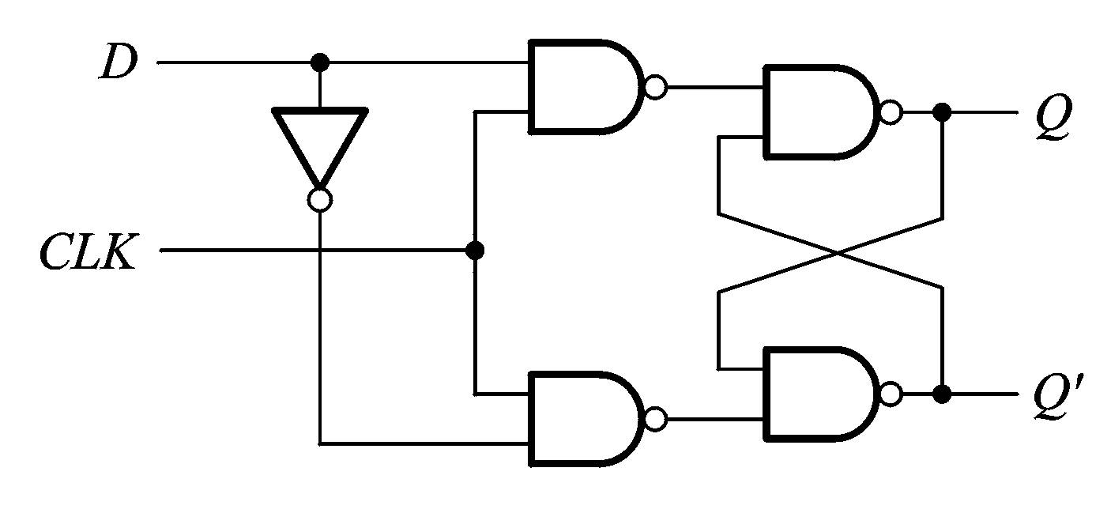

电平触发D触发器
CLK | D | Q^{n} | Q^{n+1}
0 | X | 0 | 0
0 | X | 1 | 1
1 | 0 | 0 | 0
1 | 0 | 1 | 0
1 | 1 | 0 | 1
1 | 1 | 1 | 1

Slide 14
5.3.2 边沿触发的触发器
为了提高可靠性，增强抗干扰能力，
希望触发器的次态仅取决于CLK的下降沿（或上升沿）到来前瞬间的输入信号状态，与在此前、后输入的状态没有关系。
用CMOS传输门的边沿触发器
维持阻塞触发器
用门电路t_{pd}的边沿触发器
· · ·

Slide 15
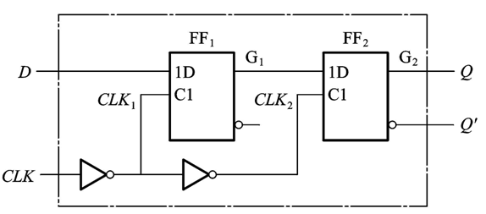
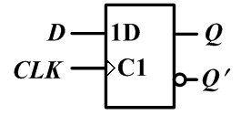


一、电路结构和工作原理
用两个电平触发D触发器组成的边沿触发器
特性表
CLK=0，CLK₁=1，G₁=D，CLK₂=0，FF₂封锁
CLK=1，CLK₁=0，FF₁封锁， CLK₂=1， G₂=G₁=D
X | X | X
 | 0 | X | 0
 | 1 | X | 1

Slide 16
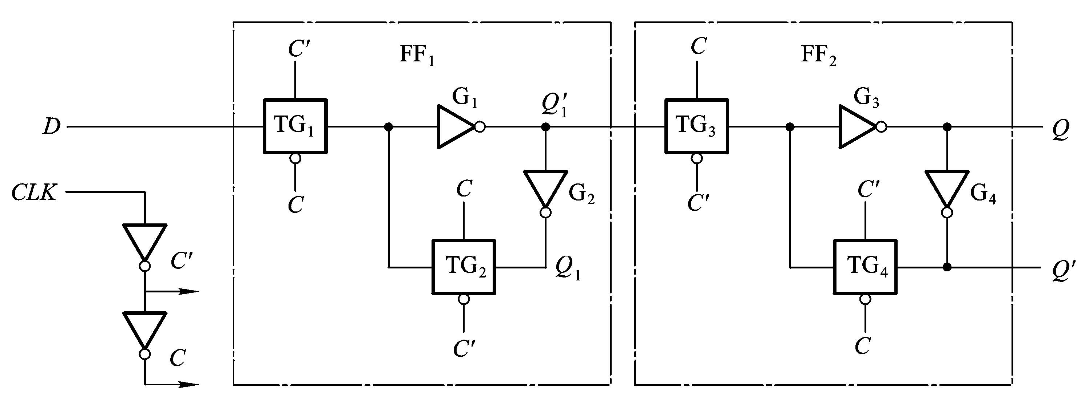

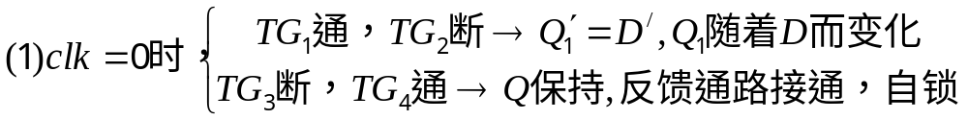
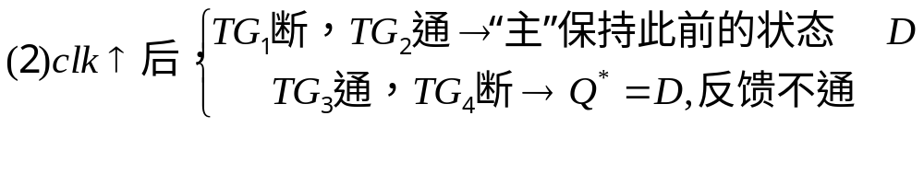
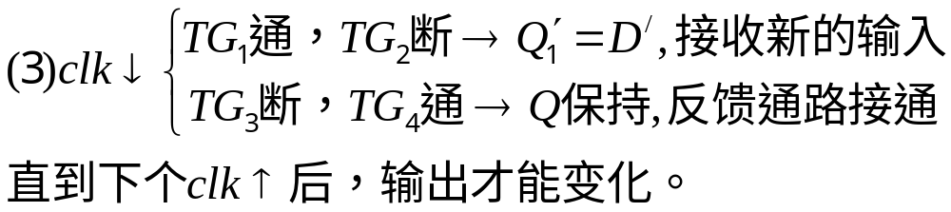
利用CMOS传输门的边沿触发器
X | X | X
 | 0 | X | 0
 | 1 | X | 1

Slide 17
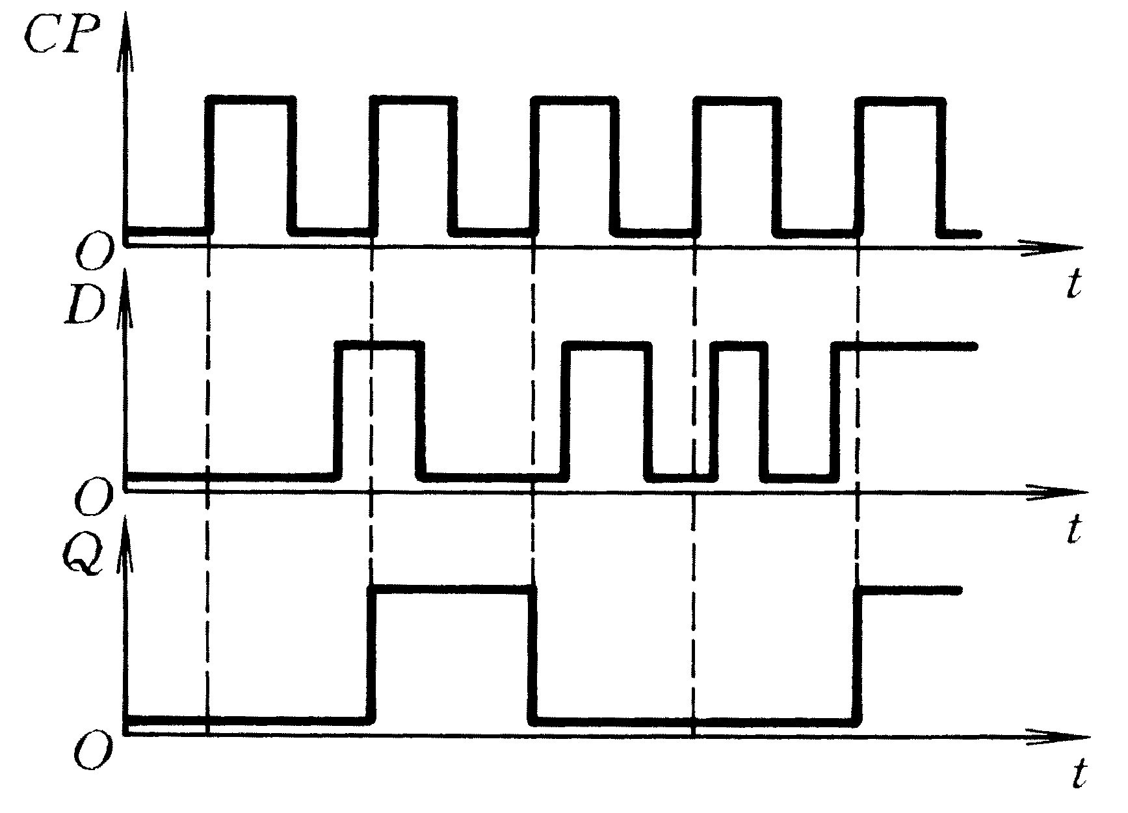
波形图
1、触发翻转仅发生在CP上升沿
2、触发器的次态仅取决于CP上升沿到达前一瞬间D的状态，即Q^{n+1}=D。

Slide 18

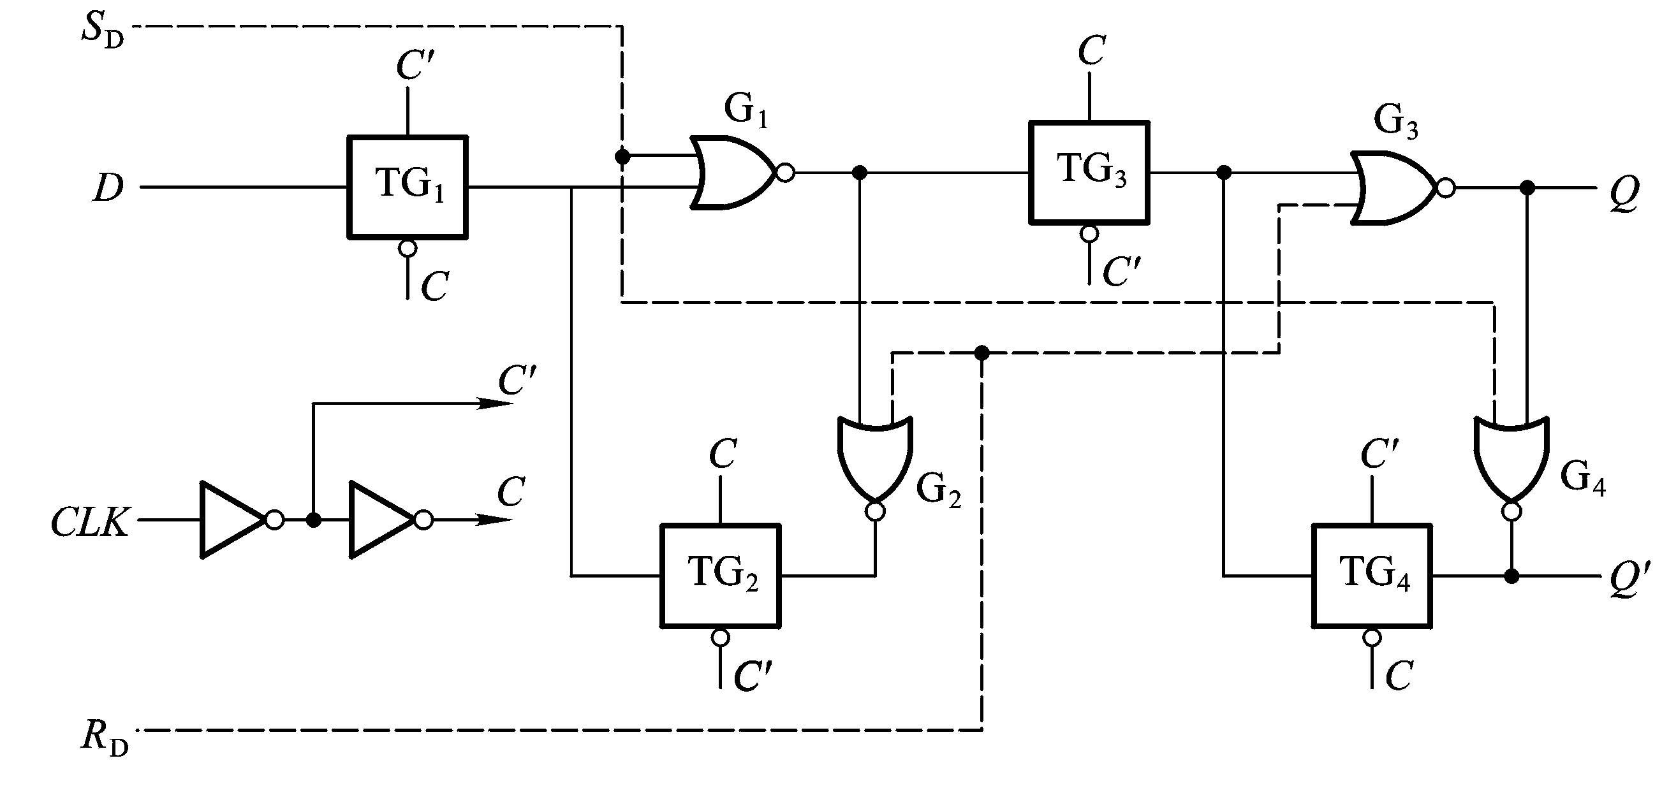
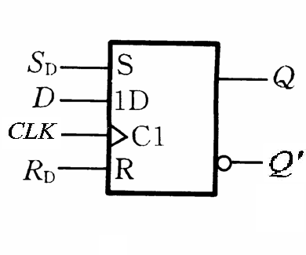
异步置0，置1，高电平有效，不受时钟控制，保持到下一上升沿

Slide 19
二、边沿触发器的动作特点
Q^{n+1}变化仅发生在CP上升沿（或下降沿）
Q^{n+1}仅取决于上升沿（或下降沿）到达前瞬间输入状态而与其他时刻的输入状态无关

Slide 20
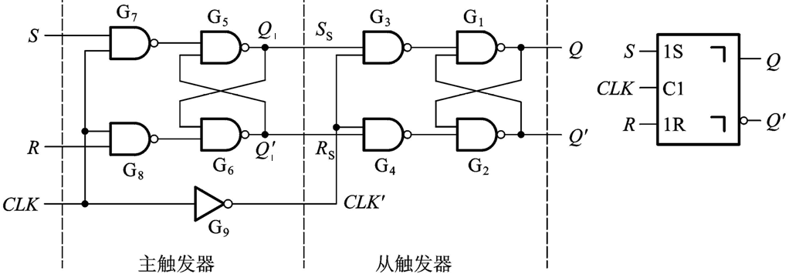
5.3.3 脉冲触发的触发器
提高可靠性，要求每个CLK周期输出状态只能改变1次
一.主从RS触发器
1.电路结构和逻辑符号

Slide 21

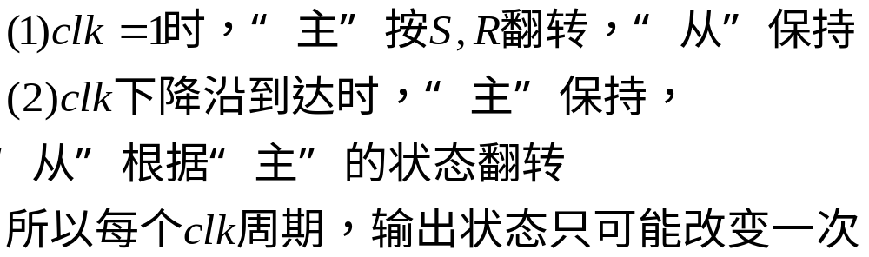
2、工作原理
CLK=1期间S、R不变时的功能表
功能表
X | X | X | X | Q
 | 0 | 0 | 0 | 0
 | 0 | 0 | 1 | 1
 | 1 | 0 | 0 | 1
 | 1 | 0 | 1 | 1
 | 0 | 1 | 0 | 0
 | 0 | 1 | 1 | 0
 | 1 | 1 | 0 | 1*
 | 1 | 1 | 1 | 1*

Slide 22
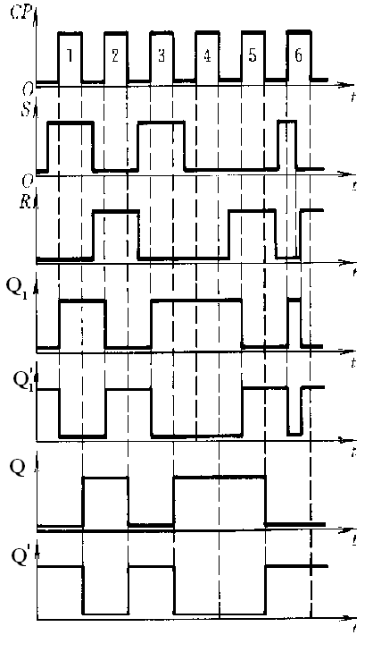

Slide 23
讨论输出波形图时：
触发器状态变化发生在CP下降沿
1、若CP下降沿到来前瞬间，R、S的值不同，则触发器的状态随此时的输入R、S变化
2、若CP下降沿到来前瞬间R=S=0，则要看CP=1期间主触发器的前一状态
3、约束条件不变（RS=0）

Slide 24
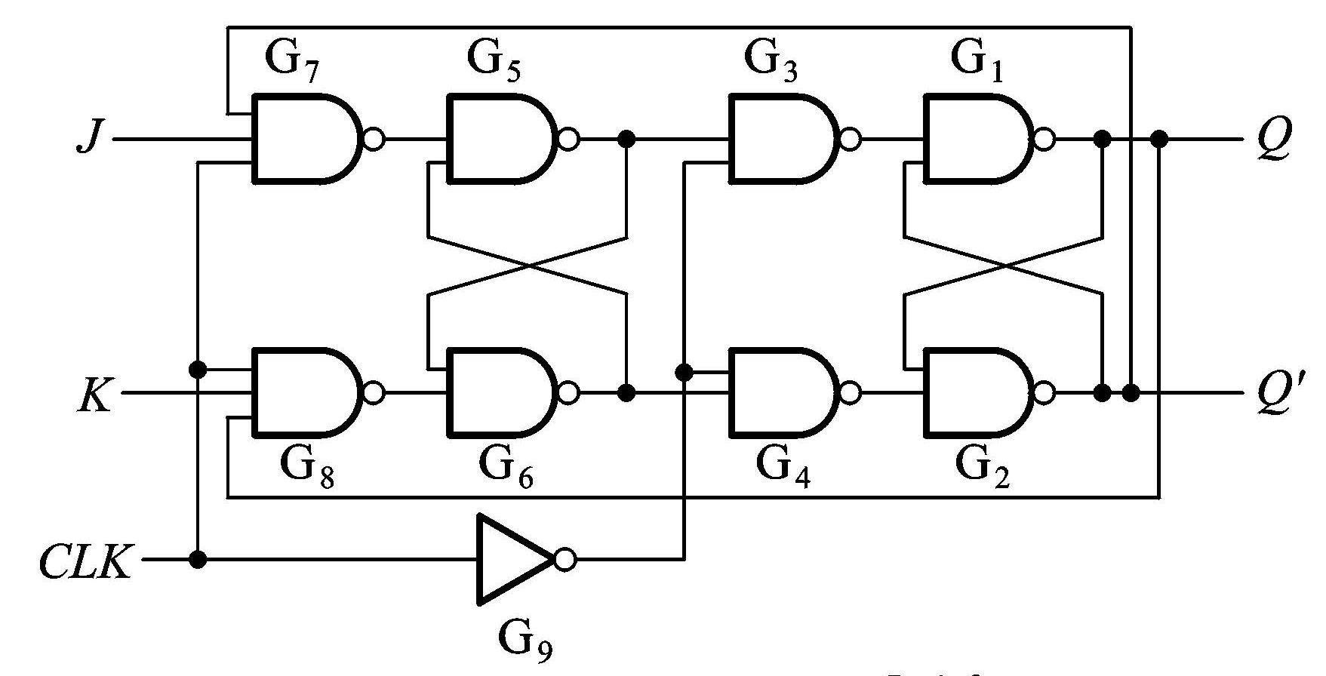
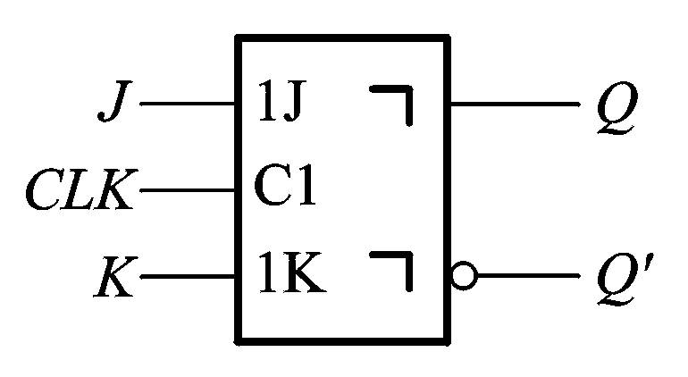

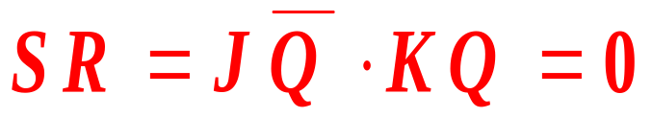
二、主从JK触发器
1、电路结构和逻辑符号
J
为了解除约束条件
Q
Q
主
K
S
从
Q’
Q’
R
CLK

Slide 25





2、工作原理
X | X | X | X
 | 0 | 0 | 0 | 0
 | 0 | 0 | 1 | 1
 | 1 | 0 | 0 | 1
 | 1 | 0 | 1 | 1
 | 0 | 1 | 0 | 0
 | 0 | 1 | 1 | 0
 | 1 | 1 | 0 | 1*
 | 1 | 1 | 1 | 1*
X | X | X | X
 | 0 | 0 | 0 | 0
 | 0 | 0 | 1 | 1
 | 1 | 0 | 0 | 1
 | 1 | 0 | 1 | 1
 | 0 | 1 | 0 | 0
 | 0 | 1 | 1 | 0
 | 1 | 1 | 0 | 1
 | 1 | 1 | 1 | 0
保持
置“1”
置“0”
翻转
(计数)
J
Q
Q
主
K
S
从
Q’
Q’
R
CLK

Slide 26
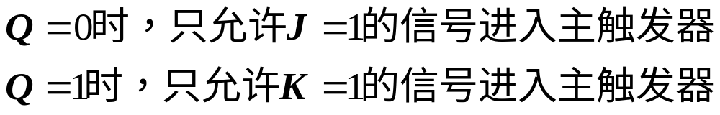
2、工作原理
J
Q
Q
主
K
S
从
Q’
Q’
R
CLK
主从JK触发器存在的问题－－一次翻转现象
所谓一次翻转现象是指在CP=1期间，主触发器接收了输入信号只发生一次翻转后，主触发器状态就一直保持不变， 它不再随输入信号J、K的变化而变化的现象。

Slide 27
CP
1
2
3
J
K
不变
Q_{主}
不变
Q

Slide 28
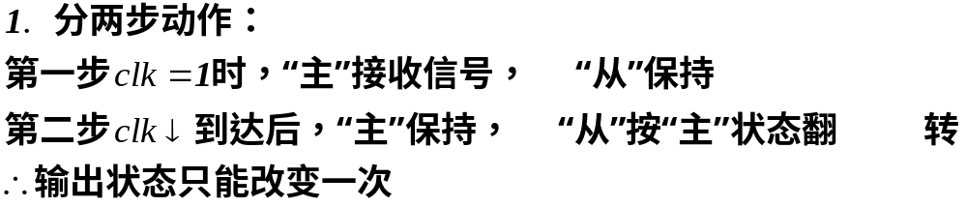
三、 脉冲触发方式的动作特点：
2.在CP=1整个期间
① 主从RS 的主触发器可随R、S的变化而发生多次变化。
② 主从JK的主触发器只能随J、K 发生一次变化。

Slide 29
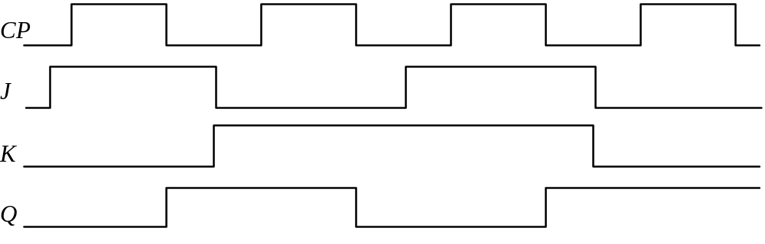
四、画波形图要点：
（1）如在CP=1期间， 输入没有变化，则输出状态是由时钟CP↓到来前一瞬间的输入值来决定的。
设初态Q=0

Slide 30
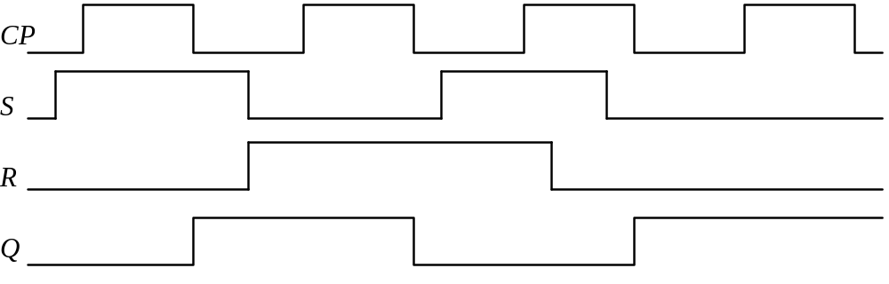
（2）如在CP=1期间， 输入有变化，
主从RS的主触发器状态可多次变化，
主从JK的主触发器状态只能变化一次，
输出状态是由CP↓到来前一瞬间的主触发器的状态来决定的。
设初态Q = 0
如在CP=1期间， 输入有变化
主从RS：“从右往左”
主从JK：“从左往右”（见到会使输出变化为止）

Slide 31
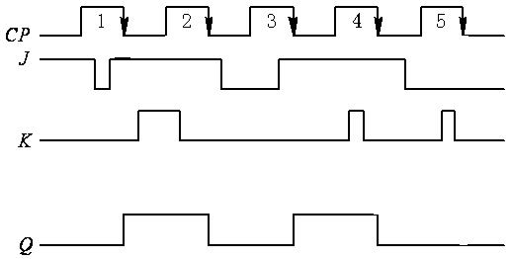
练习：主从JK触发器，试画出Q的波形图。
设初态Q=0
1
1
0
1
1
1
0
0
0
0
1
0
0
0
1
0
1
0
0
1
0
0
0
1

Slide 32
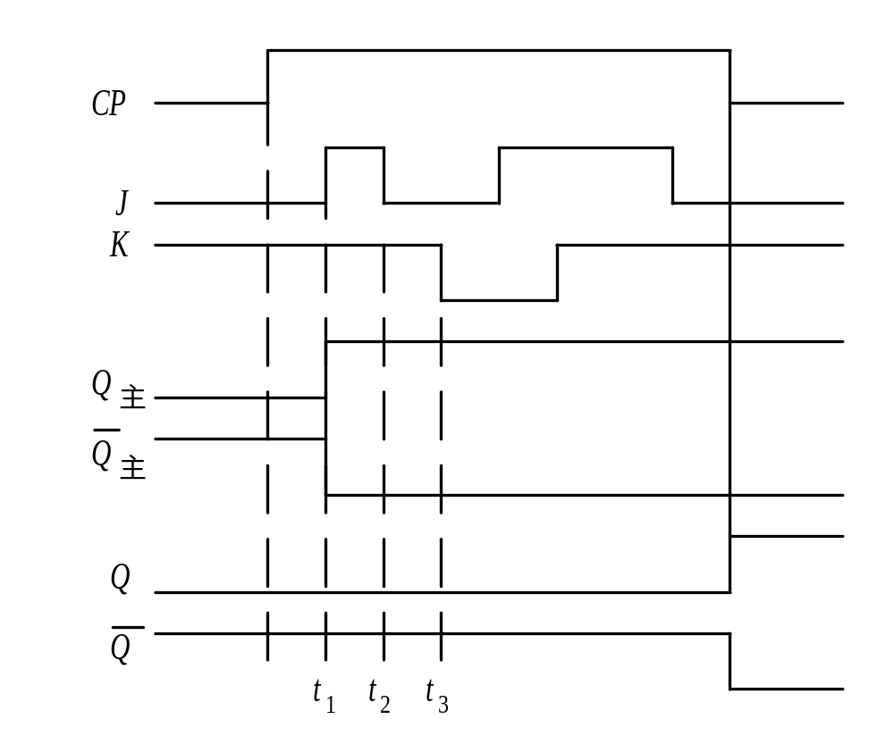
要求在CP＝1期间输入信号J、K不能发生变化，则应使CP=1的宽度尽可能窄。
设初态Q=0
只看此时的输入则产生错误
0
1
0
1
1
1
0
0
1
0
一次翻转现象
1

Slide 33
5.3.4 触发器按逻辑功能的分类
通常将时钟控制的触发器分为：
SR触发器
JK触发器
T触发器
D触发器
描述触发器逻辑功能的方法：
特性表、状态卡诺图、特性方程、状态转换图等。

Slide 34

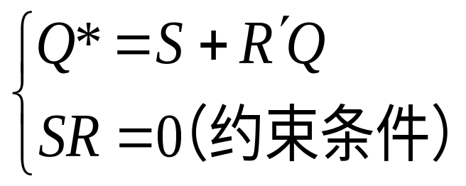
一、RS触发器：凡在时钟信号作用下，具有如下功能的触发器称为RS触发器
1.特性表
0 | 0 | 0 | 0
0 | 0 | 1 | 1
1 | 0 | 0 | 1
1 | 0 | 1 | 1
0 | 1 | 0 | 0
0 | 1 | 1 | 0
1 | 1 | 0 | 1*
1 | 1 | 1 | 1*
2.特性方程

Slide 35
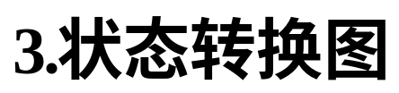
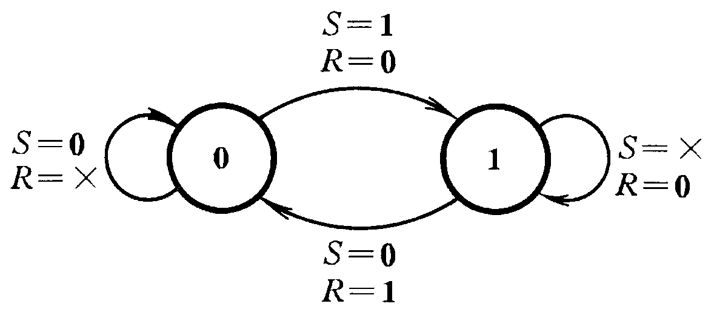
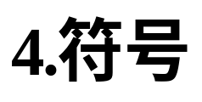
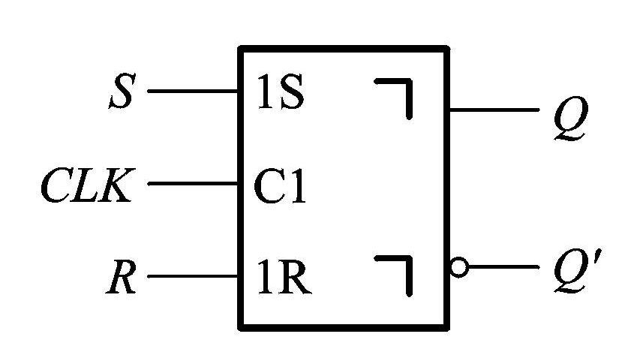
圆圈表示状态
箭头表示转换方向
标注表示转换条件

Slide 36
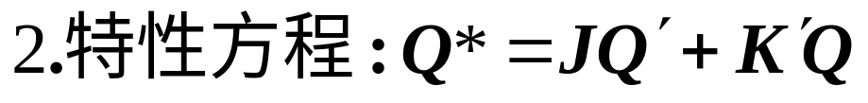


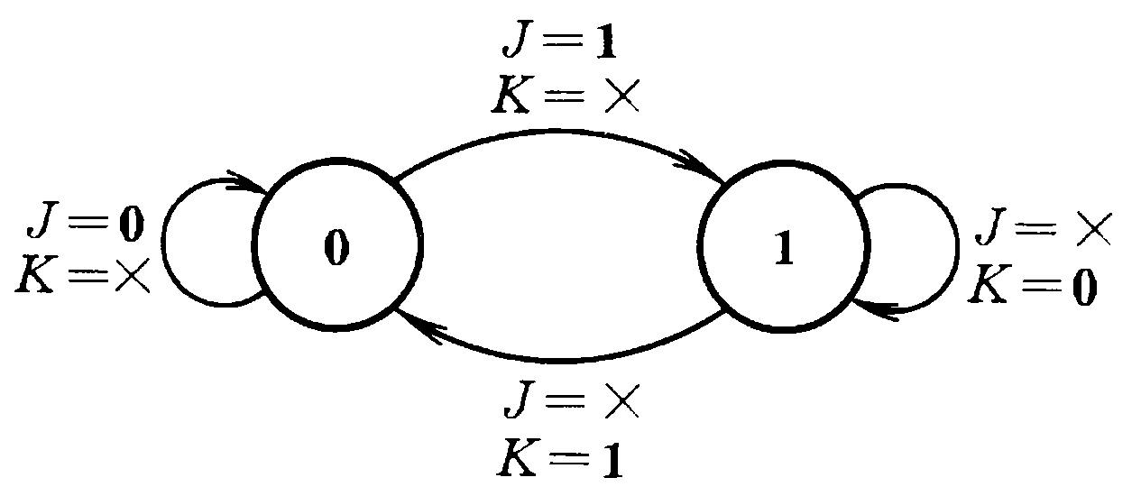

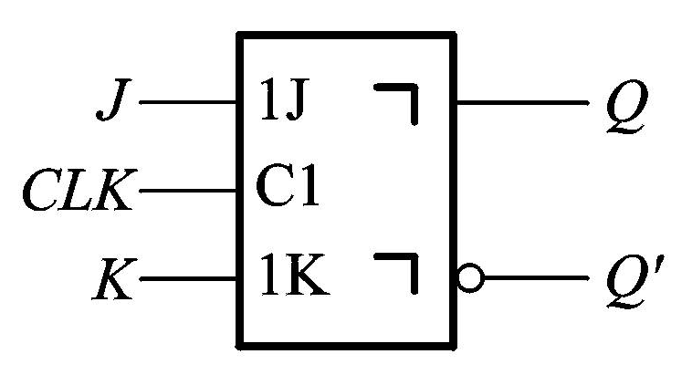
二、JK触发器
1.特性表
0 | 0 | 0 | 0
0 | 0 | 1 | 1
1 | 0 | 0 | 1
1 | 0 | 1 | 1
0 | 1 | 0 | 0
0 | 1 | 1 | 0
1 | 1 | 0 | 1
1 | 1 | 1 | 0

Slide 37
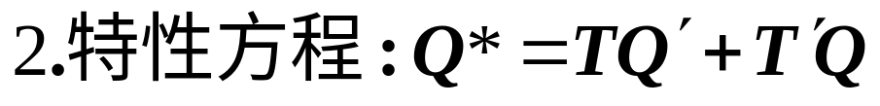

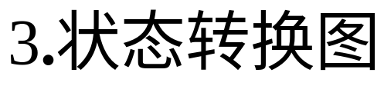
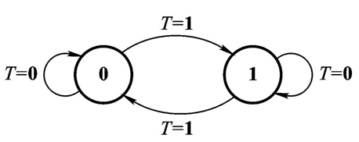
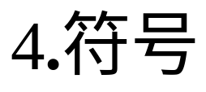
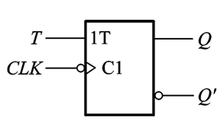
三、T触发器
1.特性表
0 | 0 | 0
0 | 1 | 1
1 | 0 | 1
1 | 1 | 0

Slide 38
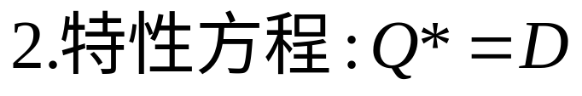


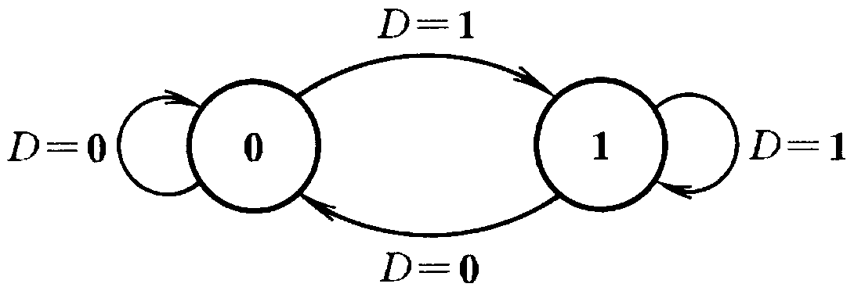

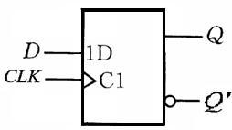
四、D触发器
1.特性表
0 | 0 | 0
0 | 1 | 0
1 | 0 | 1
1 | 1 | 1

Slide 39


逻辑功能：
是 与输入及 在CLK作用后稳态之间的关系
（RS, JK, D, T）
电路结构形式：
具有不同的动作特点（转换状态的动态过程）
（同步，主从，边沿）

Slide 40
（二）触发器的电路结构和逻辑功能、触发方式的关系
一、概念
1、逻辑功能：
RS触发器、 JK触发器、 T触发器、 D触发器
2、电路结构：
电平触发触发器、脉冲触发触发器、边沿触发触发器

Slide 41
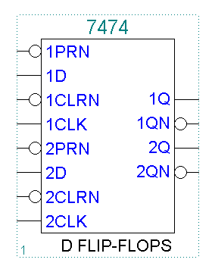

二、各种触发器之间的功能转换
1、用DFF实现其他功能的触发器
2、用JKFF实现其他功能的触发器

Slide 42





5.3.5 触发器的动态特性
一、输入信号宽度
二、传输延迟时间

Slide 43




一、建立时间
二、保持时间
三、传输延迟时间
四、最高时钟频率

Slide 44
总结
一、触发器基本性质：
1. 具有两个能自行保持的状态，用来表示逻辑状态的0和1，或二进制数的0和1。
2. 在触发信号的操作下，根据不同的输入信号可以置成1或0状态。
二、表达方式：
特性方程、特性表、状态转换图、波形图
三、触发方式：
基本RS触发器（SR锁存器）
同步触发器（电平触发的触发器）
主从触发器（脉冲触发的触发器）
边沿触发器（边沿触发的触发器）

Slide 45
1、正确理解触发器的工作原理
2、熟练掌握逻辑功能及动作特点
3、重点掌握各触发器的波形图画法
作业：
5版： 1、2、4、11、12、14、15、18、
20、24、25
6版： 1、2、3、12、14、 8、 9、19、
22、20、21

